Slide 1
Rodrigo Gálvez – Aldrin Intriago
Profesores: Patricio Montecinos
Fecha: 16/10/2014
Predicción de Hábitos de Consumo de Clientes Retail

Slide 2
Avance semanal
DESCRIPCION
Equipo
Project Manager : Rodrigo Gálvez
Analista sistemas : Aldrin Intriago
Cliente : EY
Desarrollar una solución que informe de tendencias de consumo en clientes del retail.
FECHAS
RIESGOS
Etapa : Ejecución.
Inicio : 01-07-2014
Termino : 05-12-2014
Riesgo: Aprobación diseños y Requerimientos
  Estatus General:
Módulos | Tareas | Porcentaje
Módulo de Extracción de Datos |  | 100,00%
Extracción de Datos | Disponibilidad de Servicios | 100,00%
 | Análisis de los componentes a extraer | 100,00%
 | Realizar mapeo de Datos (Destino) | 100,00%
 | Verificar los mapeos con el cliente | 100,00%
 | Realizar la creación de las tablas de Destino (Dimensiones) | 100,00%
Lectura de Datos | Realizar mapeo de Datos (Origen) | 100,00%
 | Verificar los mapeos con el cliente | 100,00%
Módulo de Gestión de Información |  | 93,33%
Transformación de Datos | Realizar mapeo de datos (Transformación) | 100,00%
 | Verificar los mapeos con el cliente | 100,00%
 | Realizar la creación de los ETL's con los mapeos de datos | 80,00%
Manipulación de Datos
Nº <number>

Slide 3
Avance semanal
DESCRIPCION
Equipo
Project Manager : Rodrigo Gálvez
Analista sistemas : Aldrin Intriago
Cliente : EY
Desarrollar una solución que informe de tendencias de consumo en clientes del retail.
FECHAS
RIESGOS
Etapa : Ejecución.
Inicio : 01-07-2014
Termino : 05-12-2014
Riesgo: Aprobación diseños y Requerimientos
  Estatus General:
Módulos | Tareas | Porcentaje
Módulo de Gestión de Reportes |  | 60,00%
Generación de Reportes | Realizar la creación de los modelos (Diagramas) | 90,00%
 | Verificar los diagramas con el cliente | 90,00%
 | Realizar los procedimientos almacenados | 0,00%
Nº <number>

Slide 4
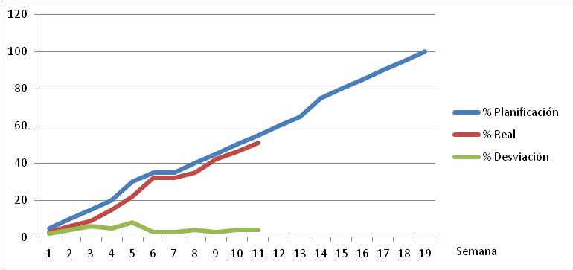

Avance semanal
Evolución del proyecto
% Planificado vs. % Real
55% vs. 51%
% Retraso
4%
Retraso Critico (Contingencia, 10% y más)
Retraso Medio (Riesgo. 5.1% a 9.9%)
Retraso Tolerable. ( 0% a 5%)
Estatus de Avance Proyecto
Etapa | Días Por Etapa | % | HH | Status | % Avance Etapa
Inicio | 35,25 | 15% | 71 | Completo | 100%
Planificación | 55,25 | 24% | 111 | Completo | 100%
Ejecución | 127,75 | 56% | 256 | En Ejecución | 51%
Cierre | 11,5 | 5% | 23 | No comenzado | 0%
 | Semanas (Proyecto II)
Semanas | 1 | 2 | 3 | 4 | 5 | 6 | 7 | 8 | 9 | 10 | 11 | 12 | 13 | 14 | 15 | 16 | 17 | 18 | 19
% Planificación | 5 | 10 | 15 | 20 | 30 | 35 | 35 | 40 | 45 | 50 | 55 | 60 | 65 | 75 | 80 | 85 | 90 | 95 | 100
% Real | 3 | 6 | 9 | 15 | 22 | 32 | 32 | 35 | 42 | 46 | 51
% Desviación | 2 | 4 | 6 | 5 | 8 | 3 | 3 | 4 | 3 | 4 | 4
Desviación en HH
Etapa | HH Etapa | Planificado | Real | Desviación (HH)
Ejecución | 256 | 147,4 | 136,7 | 10,72
Nº <number>

Slide 5
Tablero Kanban semanal
 | Pendiente | En Progreso | Finalizado | Aprobado
Aldrin |  | -Modulo Gestión de Reportes ( Verificación diagramas con cliente, desarrollo procedimientos almacenados) Modulo Gestión de Información (ETL´S mapeo de datos) | - Modulo de Extracción de Datos. | - Diseño Preliminar Modulo de reportes.
Rodrigo | - Reunión con Cliente (17-10-2014). -Modificaciones Memoria | - Modulo Administración de Usuarios (Matriz de Perfiles, Desarrollo políticas de seguridad). - Documentación (Memoria) | - Disponibilización de Servicios (Servidor Web) -Documento de Requerimientos | - Requerimientos - Casos de Prueba
Nº <number>

